Slide 1

Day06_JDBC连接池&JDBCTemplate

Slide 2
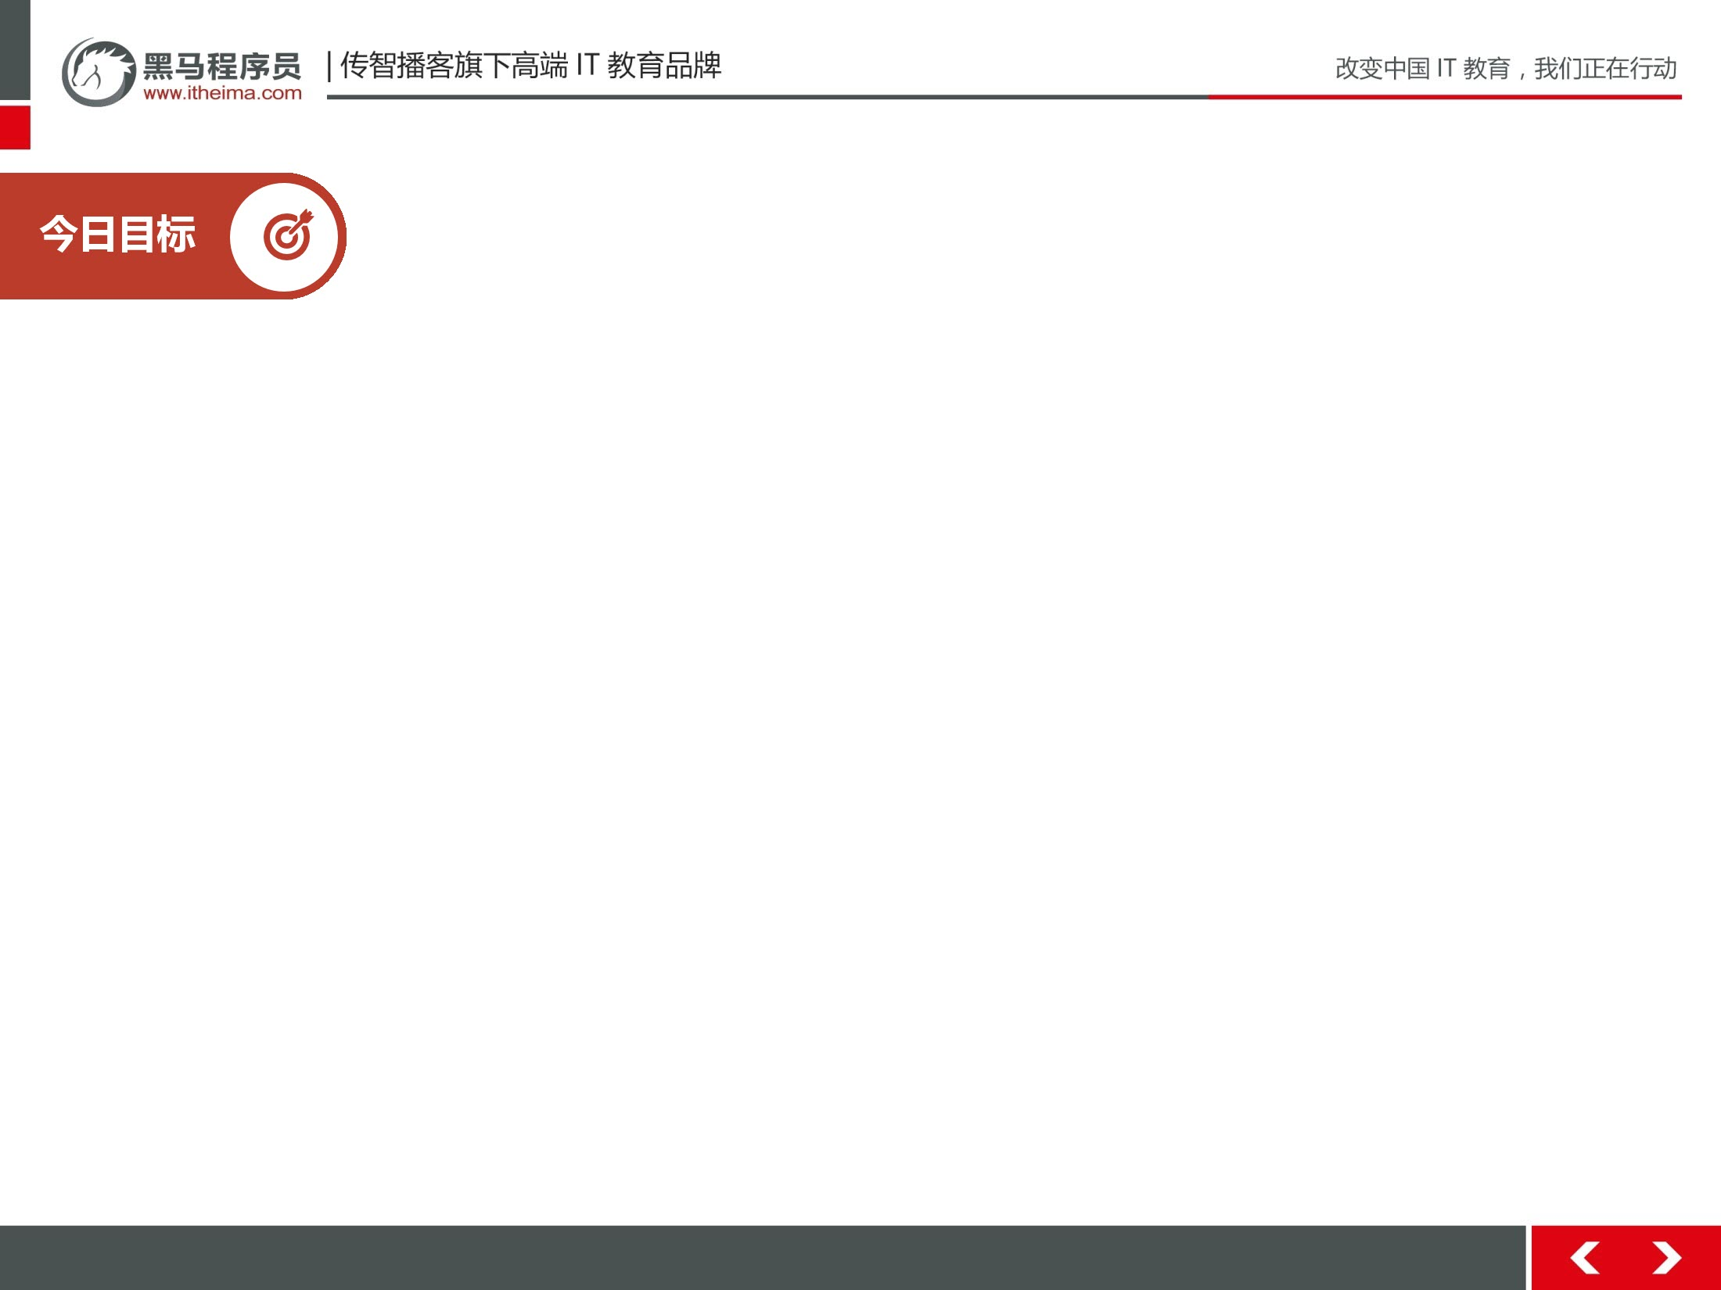
理解数据库连接池相关概念
C3p0基本使用与配置
Druid的基本使用与配置
JDBCTemplate的使用

Slide 3
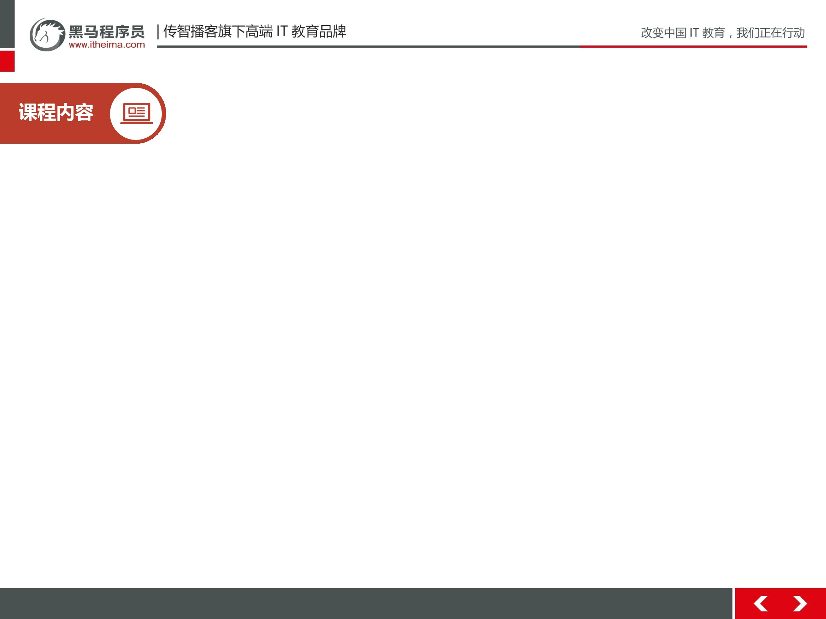
理解数据库连接池相关概念（理解）
C3p0基本使用与配置（重要）
Druid的基本使用与配置（重要）
JDBCTemplate的使用（重要）

Slide 4
01
1.1 今日内容
1.2数据库连接池_概述
1.3数据库连接池_实现介绍
1.4数据库连接池_c3p0_基本使用

Slide 5

1.1 今日内容
K
W
学习目标：清楚知道主要内容
掌握程度：知道
时长：02分29秒
课程信息
要点提示
无

Slide 6
K
W
L
S
1.2数据库连接池_概述
学习目标：能够清晰的描述出数据库连接池
掌握程度：记忆
时长：8分39秒
课程信息
要点提示

Slide 7
K
W
L
S
1.2数据库连接池_概述
什么是数据库连接池？
问答

Slide 8
K
W
L
1.3数据库连接池_实现介绍
学习目标：知道数据库连接池的实现
掌握程度：知道
时长：8分18秒
课程信息
要点提示
无

Slide 9
K
W
L
1.4数据库连接池_c3p0_基本使用
学习目标：掌握c3p0的基本使用
掌握程度：了解
时长：14分51秒
课程信息
要点提示

Slide 10
02
2.1数据库连接池_c3p0_配置演示
2.2数据库连接池_druid_基本使用
2.3数据库连接池_druid_工具类
2.4数据库连接池_druid_工具类测试

Slide 11
K
2.1数据库连接池_c3p0_配置演示
学习目标：使用c3p0配置
掌握程度：记忆
时长：11分39秒
课程信息
要点提示

Slide 12
K
2.2数据库连接池_druid_基本使用
学习目标：能够掌握druid基本使用
掌握程度：应用
时长：09分34秒
课程信息
要点提示

Slide 13
K
2.3数据库连接池_druid_工具类
学习目标：能够编写druid工具类
掌握程度：应用
时长：09分04秒
课程信息
要点提示

Slide 14
K
2.4数据库连接池_druid_工具类测试
学习目标：能够完成druid工具类测试
掌握程度：应用
时长：05分13秒
课程信息
要点提示

Slide 15
K
W
L
2.4数据库连接池_druid_工具类测试
(10分钟)
练习druid_工具类测试
练习

Slide 16
03
3.1 JDBCTemplate_介绍
3.2 JDBCTemplate_快速入门
3.3 JDBCTemplate_执行DML语句

Slide 17
K
W
3.1 JDBCTemplate_介绍
学习目标：能够描述JDBCTemplate
掌握程度：知道
时长：06分44秒
课程信息
要点提示

Slide 18
K
W
L
3.2 JDBCTemplate_快速入门
学习目标：能够完成JDBC_template快速入门
掌握程度：应用
时长：05分34秒
课程信息
要点提示

Slide 19
K
W
L
3.2 JDBCTemplate_快速入门
练习JDBCTemplate_快速入门
练习

Slide 20
K
W
L
3.3 JDBCTemplate_执行DML语句
学习目标：完成JDBCTemplate的DML语句
程度：应用
时长：16分15秒
课程信息
要点提示

Slide 21
K
W
L
3.3 JDBCTemplate_执行DML语句
(10分钟)
完成JDBCTemplate_执行DML语句
练习

Slide 22
04
4.1 JDBCTemplate_执行DQL语句

Slide 23
K
4.1 JDBCTemplate_执行DQL语句
学习目标：能够完成jdbcTemplate执行DQL语句操作
掌握程度：应用
时长：22分01秒
课程信息
要点提示

Slide 24
K
W
L
4.1 JDBCTemplate_执行DQL语句
练习JDBCTemplate_执行DQL语句
练习

Slide 25
